Slide 1
Анализ реальных сделок: как мы «следим» за квартирами с момента их появления на рынке до оформления договора
Артём Сахаревич
аналитик рынка недвижимости, REALT.BY
Минск, Беларусь
expert@realt.by

Slide 2
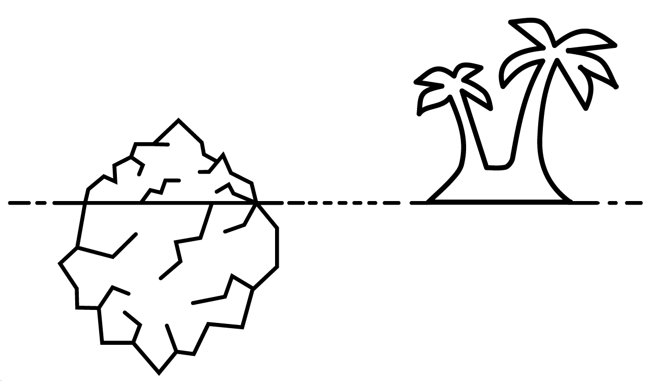
Собираем данные о спросе на жильё: краткая характеристика ситуации в Беларуси
ВТОРИЧНЫЙ РЫНОК
Сделки купли-продажи
готового жилья
-полная информация
ПЕРВИЧНЫЙ РЫНОК
Продажи на стадии строительства
- нерегулярная информация
- нет единой БД
- разные ведомства и стандарты сбора

Slide 3
Особенности сбора информации о реализованных квартирах в Беларуси
+ | -
Современная система регистрации недвижимого имущества и сделок с ним | Реализованный спрос на новостройки невозможно точно оценить
Бесплатно можно получить информацию о числе сделок купли-продажи в соответствии с необходимыми фильтрами. Платно можно получить доступ к самим сделкам и атрибутам к ним. | Информацию собирают 3 различных ведомства: сделки купли-продажи – Национальное кадастровое агентство, долевое строительство – городской исполком, жилищные облигации – Нацбанк.
Открытый и прозрачный вторичный рынок + готовые новостройки. | Нет общей базы, нет единых стандартов сбора и тем более стандартов отчетности.
Конкуренция между различными поставщиками информации конечным пользователям. | На запрос сторонней организации можно получить лишь общий показатель (например общее количество договоров долевого строительства без какой-либо сегментации). Получить данные по конкретному договору нельзя.

Slide 4
Спрос на «вторичку» и готовые новостройки, какие данные у нас есть
Мы получаем
Дом
Квартира
Сделка
год ввода
материал стен
этажность
Адрес = координаты
инвентарный номер
этаж
количество комнат
площадь
Дата заключения договора
цена м² в рублях
цена квартиры в рублях
район города
микрорайон
удаленность от центра
близость к метро
экология
криминогенная обстановка
инфраструктура
наличие зеленых зон и др.
цена м² в USD
цена квартиры в USD
Рассчитываем самостоятельно

Slide 5
Сегменты рынка, которые мы анализируем
КВАРТИРЫ
Минск
Областные центры (6)
Крупные города (10)
Любой населенный пункт
ДОМА и УЧАСТКИ
Минск
Ближний пригород
Дальний пригород
Любой населенный пункт
КОММЕРЧЕСКАЯ НЕДВИЖИМОСТЬ
Любой населенный пункт
Минск
*Данные можно собрать и обработать

Slide 6
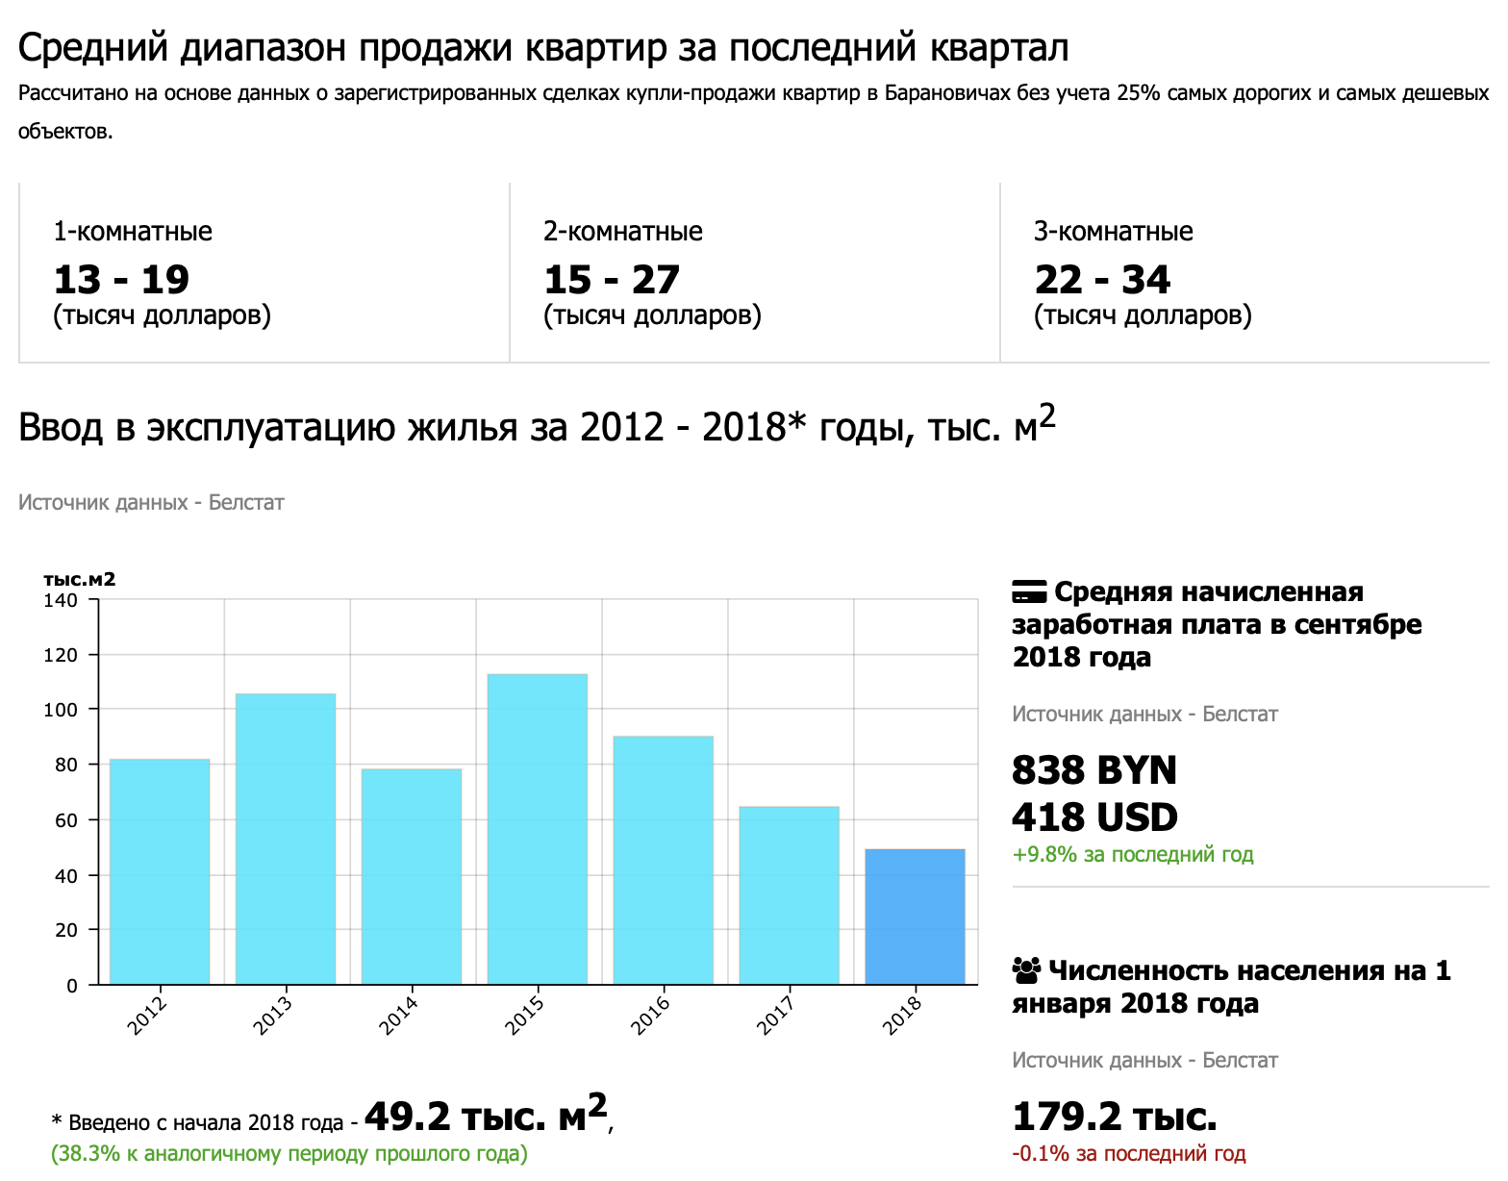
Пример дашборда для пользователей сайта
МЫ ВЕДЕМ СТАТИСТИКУ ПО:
объему спроса
структуре сделок
динамике средней цены
среднему диапазону цен
демографии, строительству и доходам (дополнительно)

Slide 7
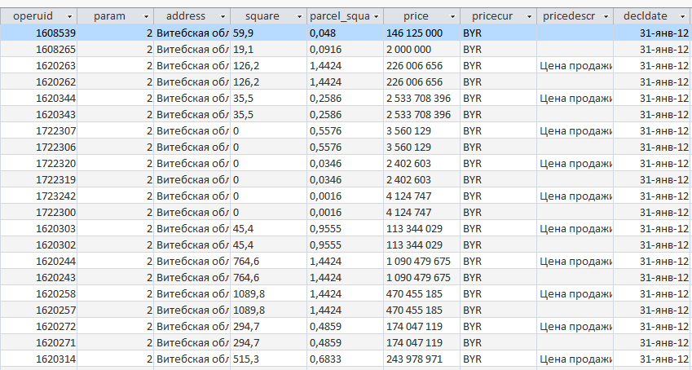
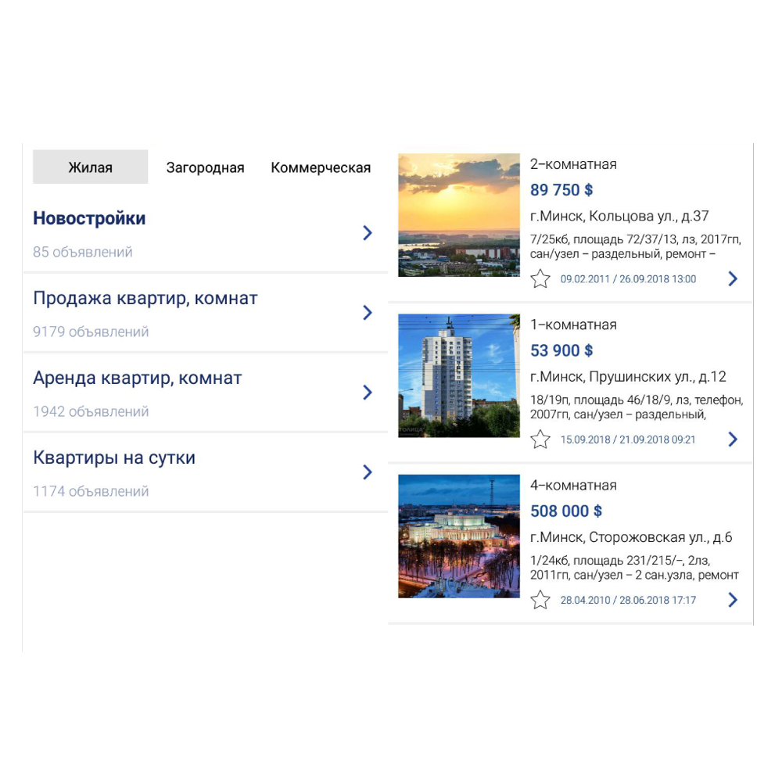
Связываем спрос с предложением - получаем полную картину происходящего
БАЗА СДЕЛОК КУПЛИ-ПРОДАЖИ
БАЗА ОБЪЯВЛЕНИЙ
МОЖЕМ ЛИ МЫ НАЙТИ В АРХИВЕ ОБЪЯВЛЕНИЙ КВАРТИРУ, ИДЕНТИЧНУЮ ПРОДАННОЙ?
1
У нас много
объявлений?
2
Мы ведем
архив?
3
Качество и полнота информации в объявлениях на должном уровне?

Slide 8
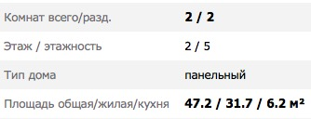
Отслеживаем «жизненный путь» объявления о продаже квартиры
Вышла на рынок 22.01.2018
$65 000
-$1 500
Коррекции цены
в объявлении
Объявление сняли
26.06.2018
$63 000
-$500
Продана
24.07.2018,
$61 500 (-$1 500)
ДНЕЙ НА РЫНКЕ
ВЕЛИЧИНА ТОРГА
183
$1500 или 2,4%

Slide 9
Какие возможности открывает анализ «жизненного цикла» рекламных объявлений?
Внутренняя аналитика – насколько эффективно работают наши рекламные позиции
Внешняя аналитика – эксклюзивные рыночные индикаторы для СМИ и игроков рынка
Оценка рыночной стоимости квартир по данным реальных сделок, а не предложения
Система рекомендаций для пользователей

Slide 10
Пример №1 Внутренний мониторинг эффективности рекламы на сайте
Бесплатное объявление – квартира продаётся Х дней.
Ad type 1: -16%
Ad type 2: -27%
Ad type 3: -15%
Ad type 4: -70%
Ad type 5: +14%
Ad type 1 + Ad type 2: -23%
Ad type 3 + Ad type 4: -40%
Наши тарифы соответствуют приносимой пользе?
В чем дело? – Сложные квартиры или реклама не работает?

Slide 11
Пример №2 Эксклюзивная информация для СМИ и участников рынка

Slide 12
Пример №3 Оценка стоимости квартир по данным реальных сделок
Слишком дёшево
$69 000
Дёшево
$43 000
Приемлемо
$38 500
Дорого
$97 900
$113 500
Слишком дорого

Slide 13
Пример №4 Рекомендации пользователям
Квартира продаётся уже Х дней
Схожие по своим характеристикам квартиры в 80% случаев уже были реализованы
Рекомендации пользователям:
предложить дополнительное продвижение;
предложить экспресс-оценку рыночной стоимости квартиры

Slide 14
Проблемы и ограничения
Данные не всегда высокого качества – ошибки есть и в информации о сделках, и в объявлениях о продаже квартир. Могут быть преднамеренные или технические.
Профессиональное сообщество с настороженностью относится к возможностям сервисов, базирующихся на объединенной информации.
Ограничены только 1 крупным городом (Минск) – в других городах недостаточная выборка для получения результатов высокого качества
Трудоемкая работа – необходимо тщательно просчитывать экономику каждого сервиса, будет ли на него достаточный спрос.

